Slide 1


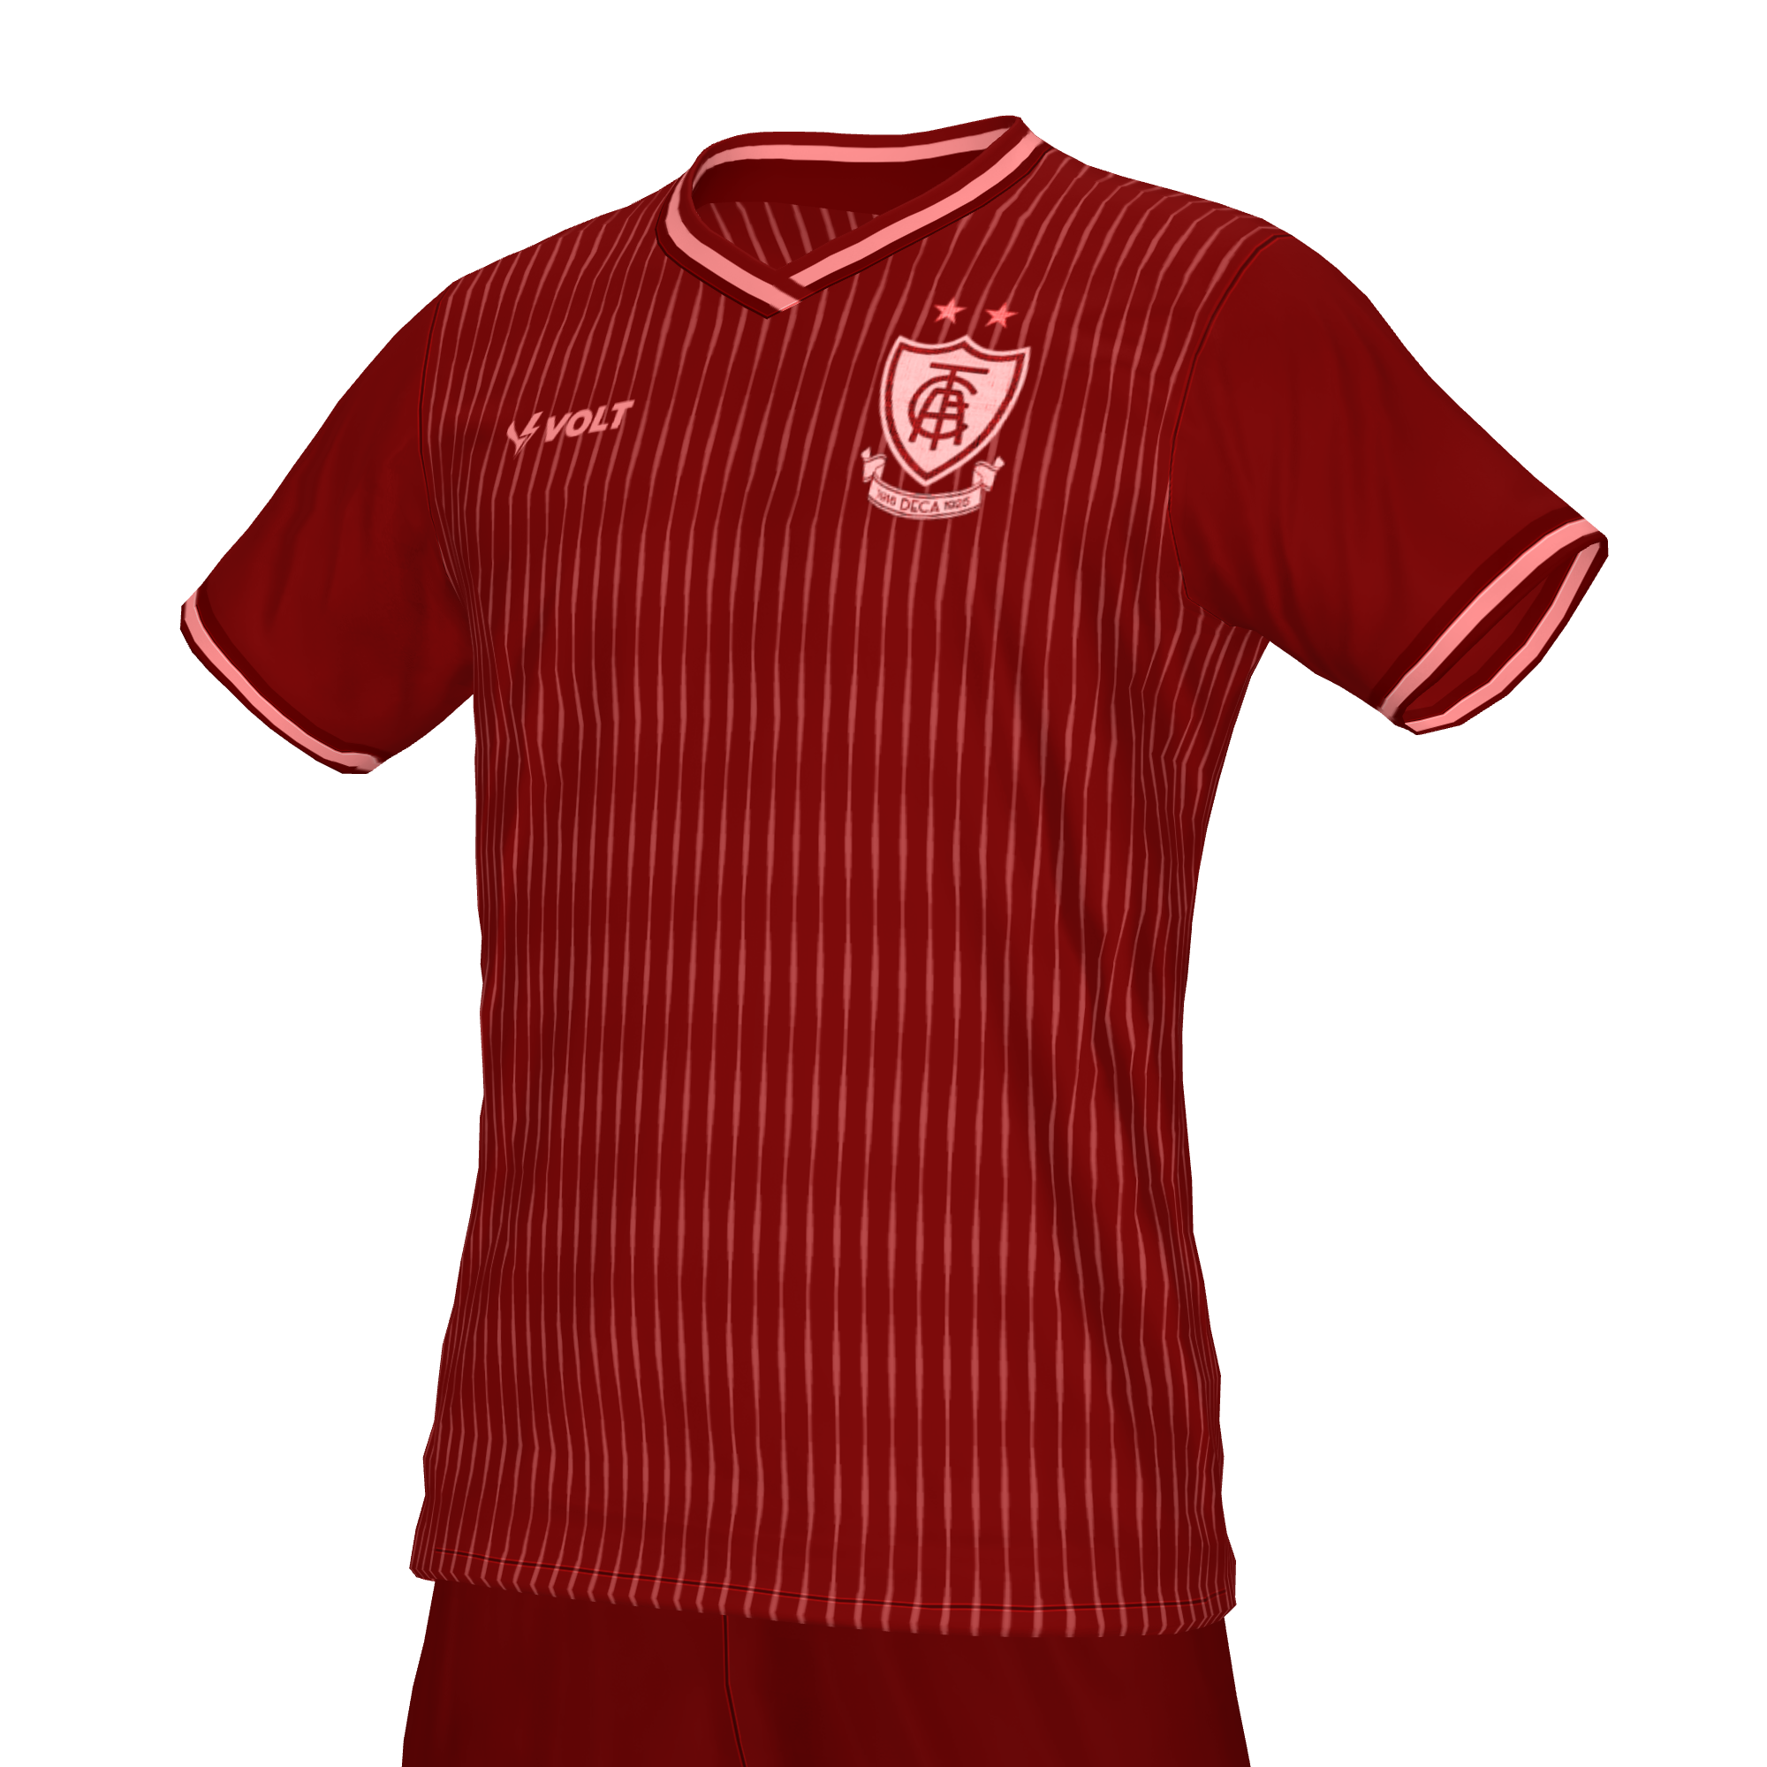



Tu és a Gloria do Esporte Nacional
A camisa retrô retrata a época de luta e resistência nas décadas de 1930 e 1940, período na qual a cor vermelha tornou-se um forte símbolo de protesto. As 5 estrelas em cada lado do uniforme remete ao decacampeonato, uma das maiores conquistas da história do clube.
Gustavo Cristhian

Slide 2
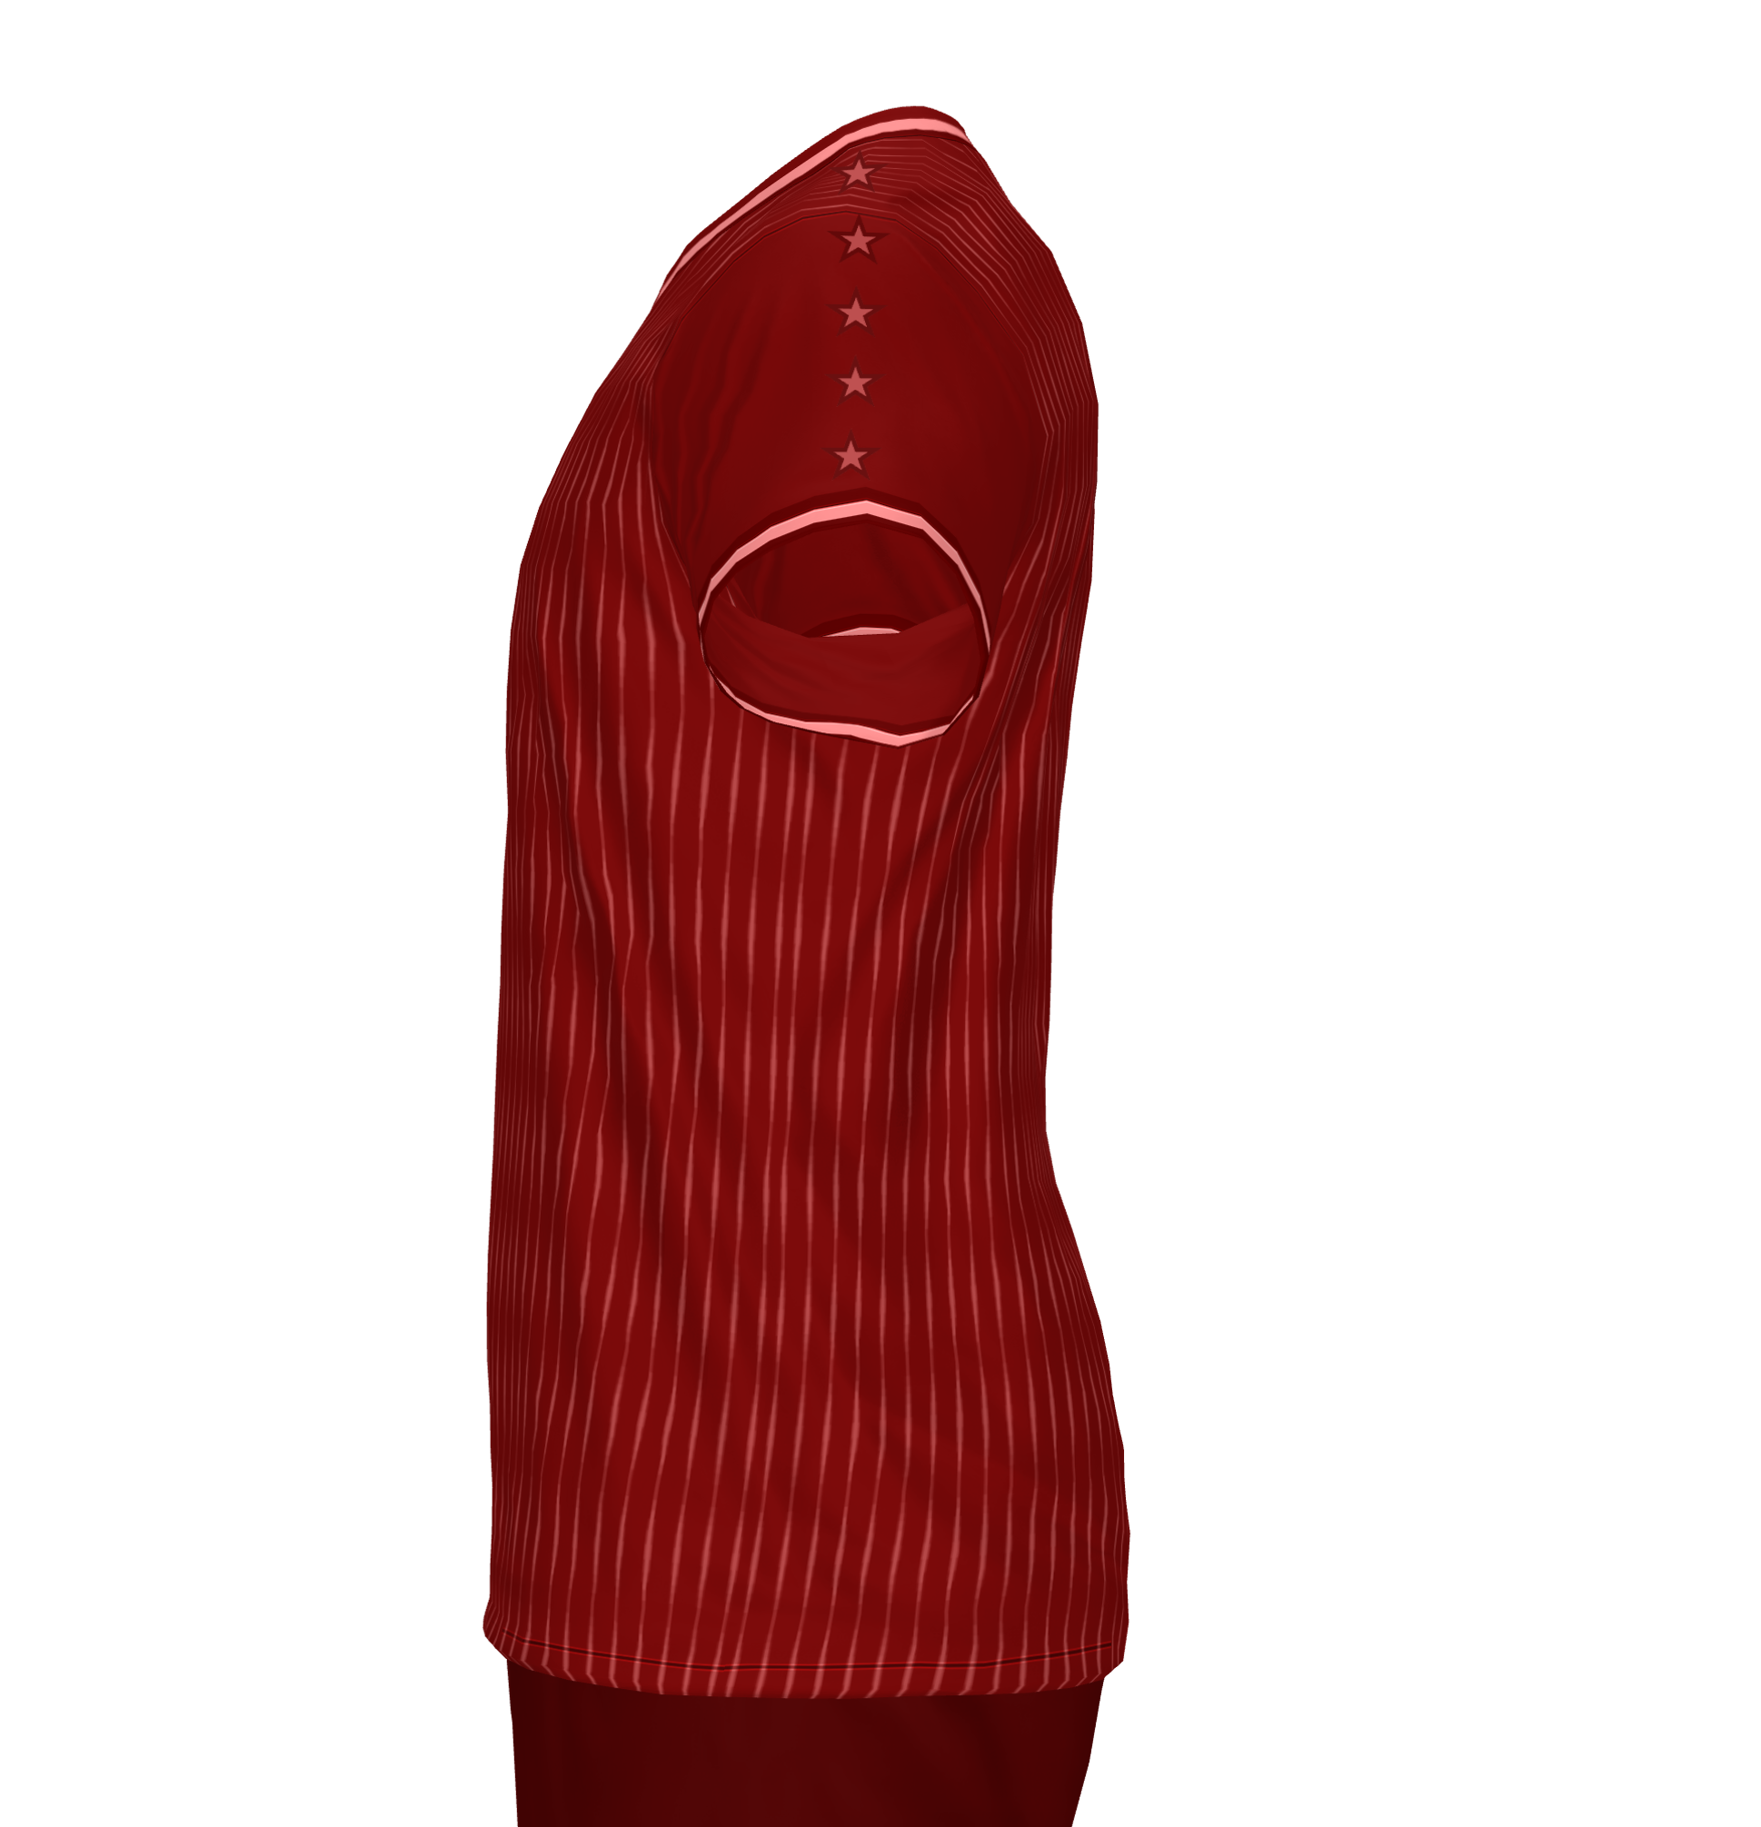
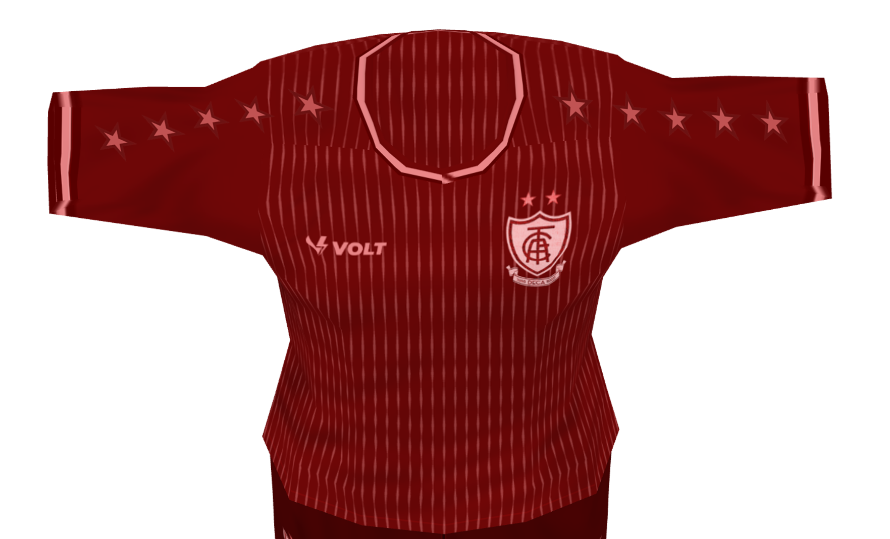
As cores predominantes são vermelho retrô e vermelho coral. Em cada lado da camisa há 5 estrelas. A ideia desse detalhe é representar o decacampeonato.
Gustavo Cristhian

Slide 3
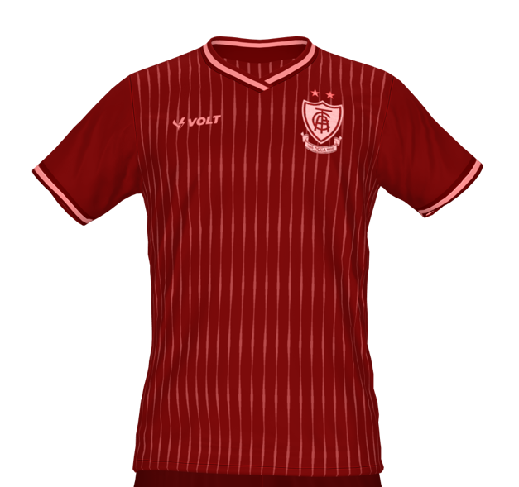
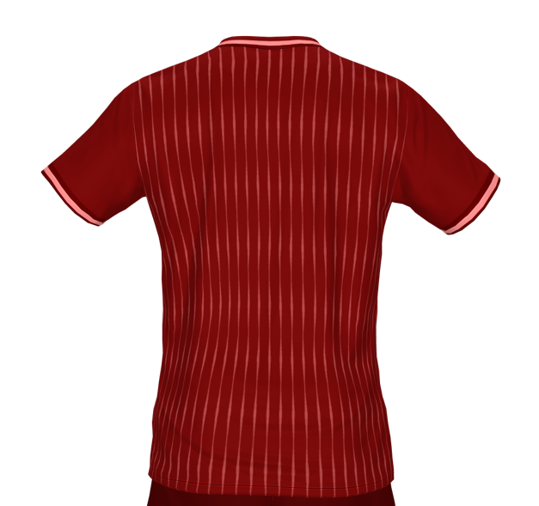
Gustavo Cristhian

Slide 4
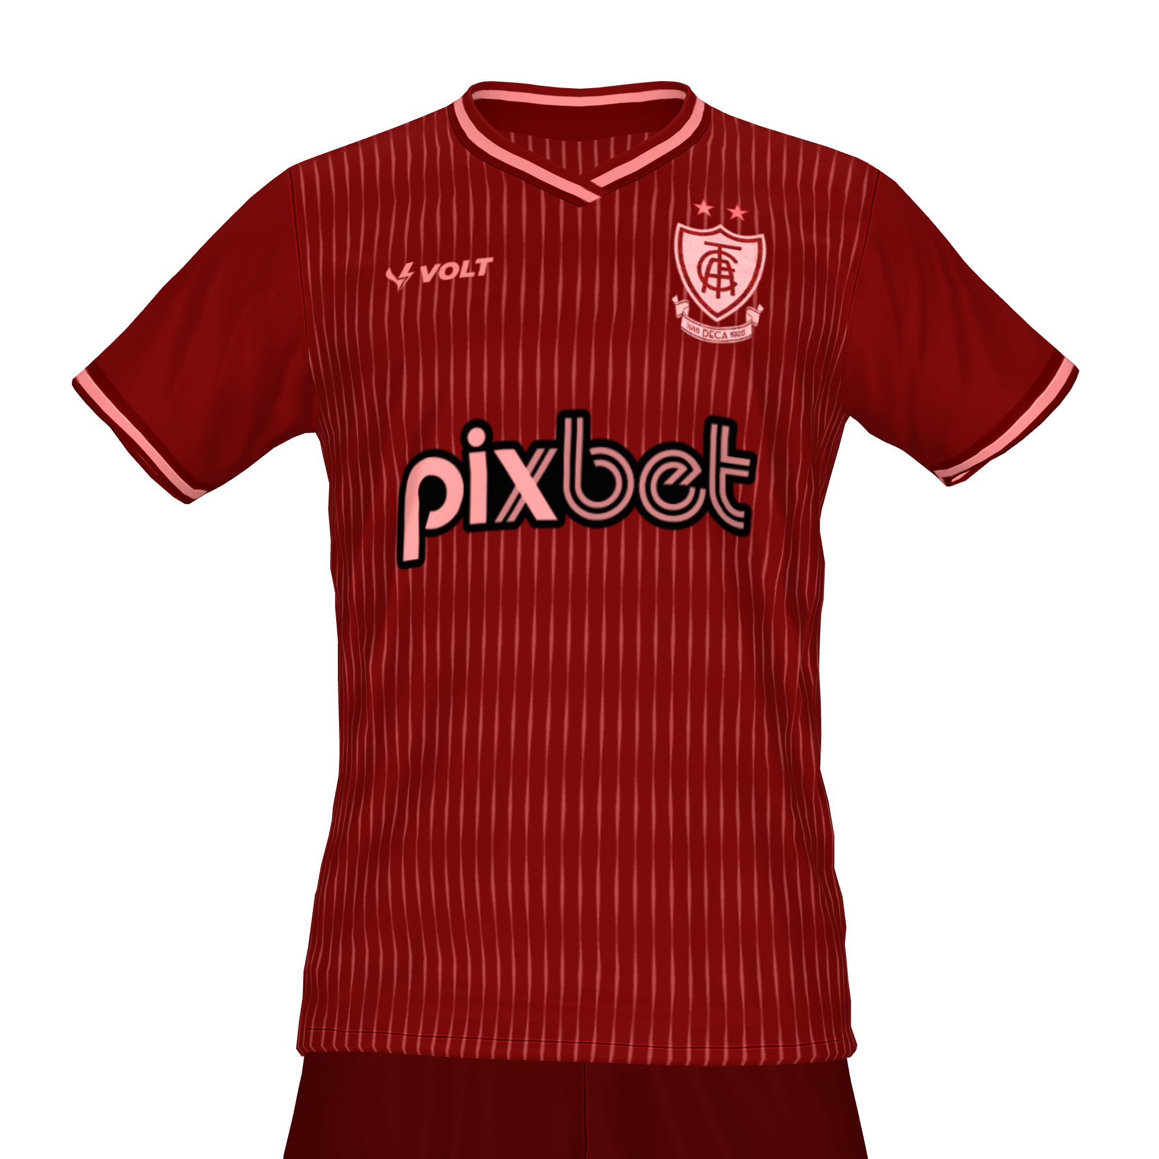
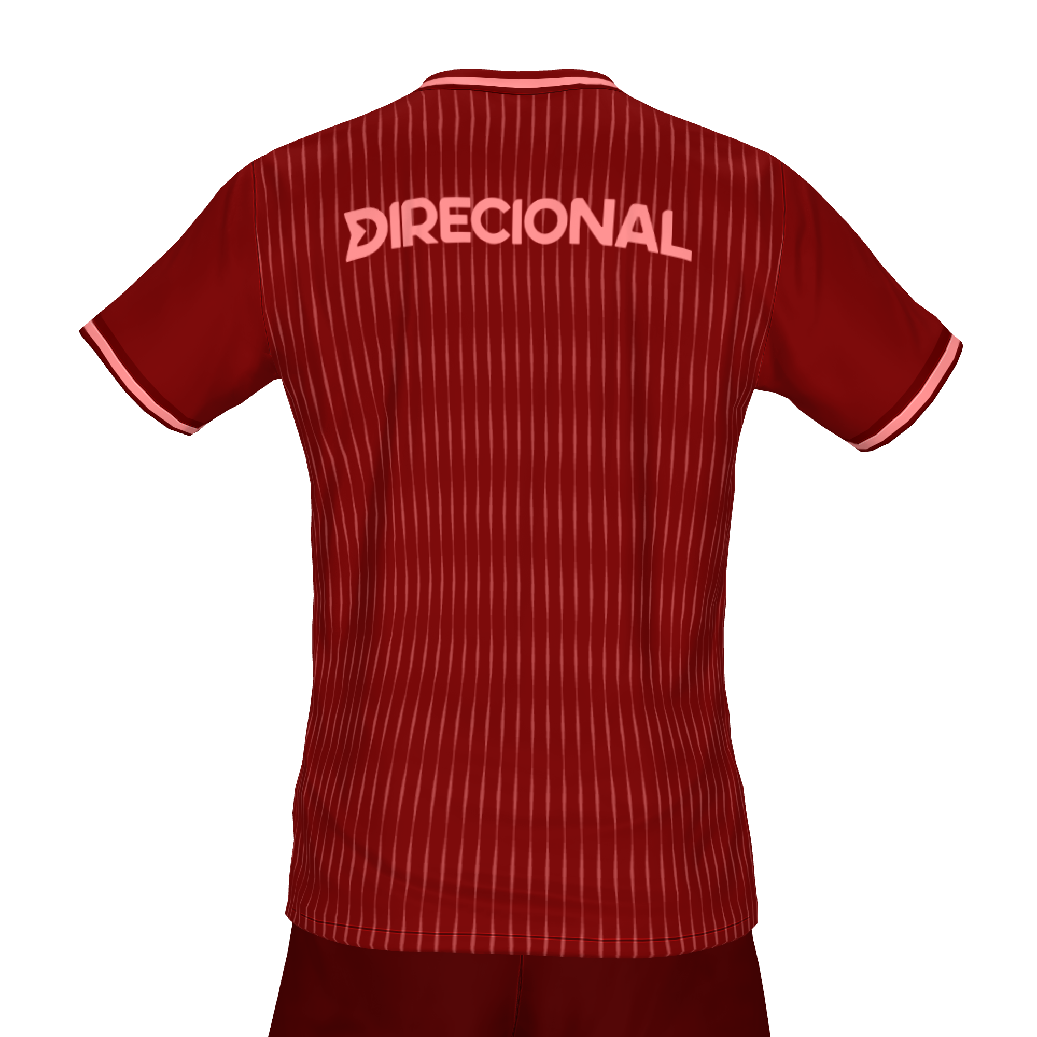
Gustavo Cristhian

